Slide 1


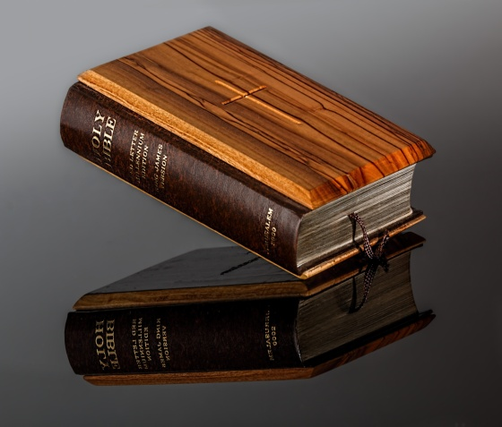
CHRIST THE ROCK CONGREGATION
WORSHIP SERVICE
BIENVENUE A TOUS!
AUJOURD’HUI EST LE DIMANCHE
De la Sainte Cène
Sunday, OCTOBER 4TH 2026
Lead by
Maestro Renaud Terzier

Slide 2
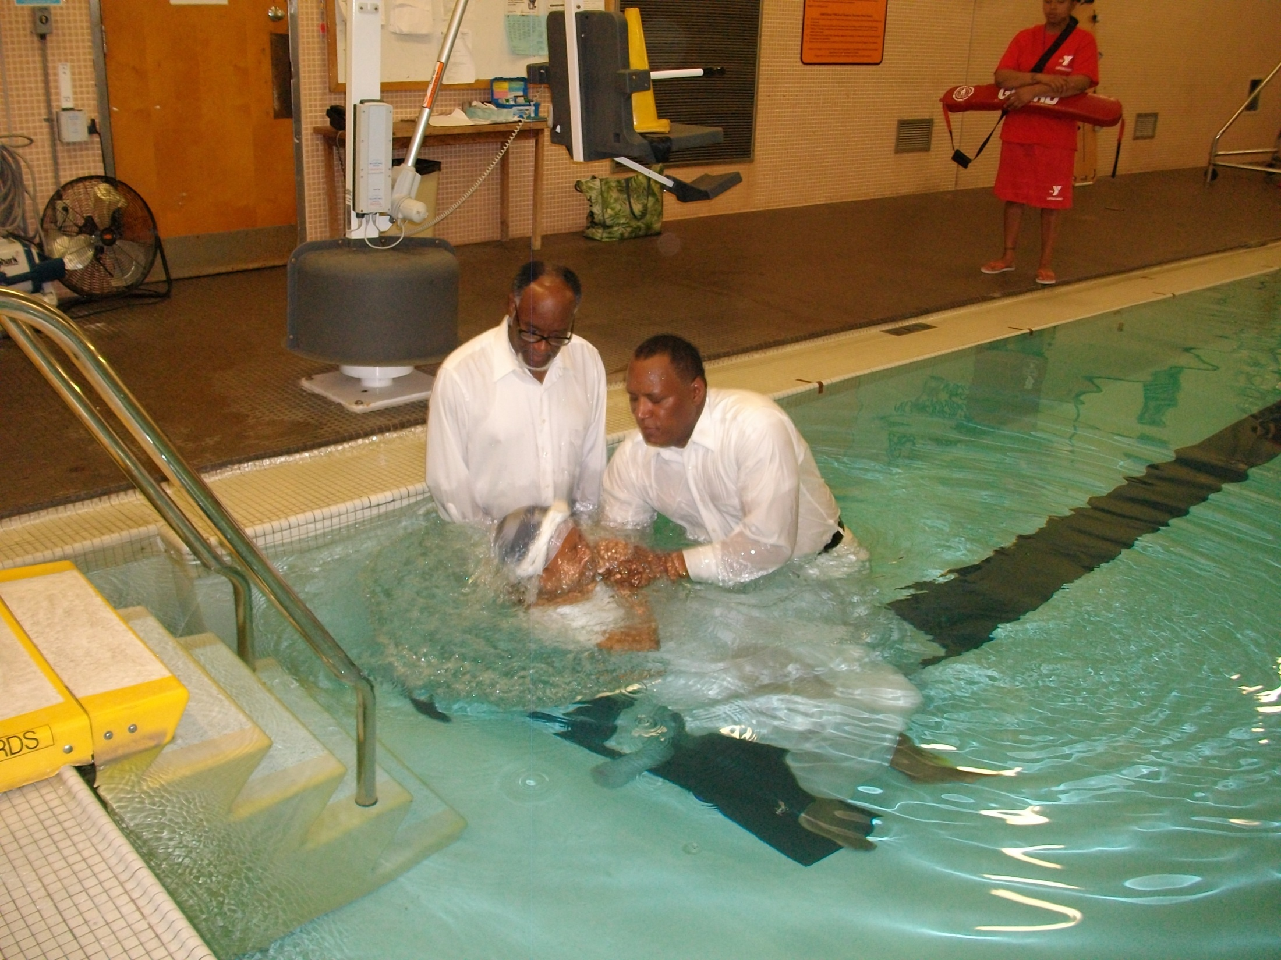
BIENVENUE A TOUS!
AUJOURD’HUI EST LE DIMANCHE
De la Table du Seigneur

Slide 3
OCTOBER 2026
ANNOUNCEMENTS
  PRAYER LINE # (774) 217 6502 (Mon, Wed) 7:30-9:30PM
  ETUDE BIBLIQUE (YouTube) (Fri 7:30-9:00)
  Youth (CTRC zoom) Wednesday 7PM
  GAITE ENFANTINE (IN CHURCH) (Sat 3-4:30PM)
  CTRC LADIES # (774) 217 6502 (SAT 7-9PM)
  Rehearsal after church: Ladies

Slide 4
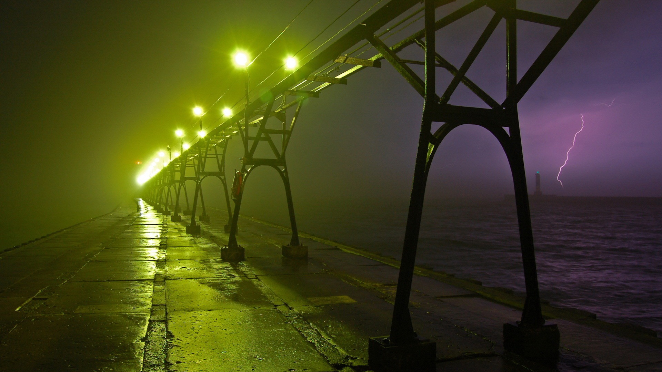
67 Echos : Konfie-m nan Dieu
1
Konfie-m nan Dieu ninpòt kote moin ye
Ni sou la tè, ni sou la mè trouble.
Nan tout traka, nan la vi sa
Papa-m nan sièl la, ape veye moin
Kè
Konfie-m nan Dieu,
Konnin la pran souin moin.
Nan dezè–a ou nan move chemin
La mè pouse-m, Bon Dieu kinbe-m ;
Papa-m nan sièl-la ape veye moin.

Slide 5
2
Li gade flè yo nan chan tou patou
Li pran soin zouazo kap chante pou nou
Juska la fin, Lap veye moin ;
Papa-m nan sièl-la ape veye moin.
Kè
Konfie-m nan Dieu,
Konnin la pran souin moin.
Nan dezè–a ou nan move chemin
La mè pouse-m, Bon Dieu kinbe-m ;
Papa-m nan sièl-la ape veye moin.

Slide 6
3
Rout la kap du, nuaj yo kouvri moin ;
Bèje-a gade mouton-l jouk la fin.
Aprè mond sa, na ouè sièl la ;
Papa-m nan sièl-la ape veye moin.
Kè
Konfie-m nan Dieu,
Konnin la pran souin moin.
Nan dezè–a ou nan move chemin
La mè pouse-m, Bon Dieu kinbe-m ;
Papa-m nan sièl-la ape veye moin.

Slide 7
308 SA271,CP21
1.
Jésus, du fardeau de la loi,
Par toi mon âme est libérée;
Pour toujours elle est délivrée
De ce qui causait son effroi.
Refrain
Libre en regardant au Calvaire,
Libre par ta mort salutaire,
Libre, car j'entendis ta voix,
Libre par le sang de ta Croix.

Slide 8
2.
0 bonheur! II est éternel,
Le Salut que Jésus me donne!
Et son amour qui me pardonne
M'ouvrira la porte du ciel!
Refrain
Libre en regardant au Calvaire,
Libre par ta mort salutaire,
Libre, car j'entendis ta voix,
Libre par le sang de ta Croix.

Slide 9
3.
Dieu m'aime, je suis son enfant;
En sa fidélité j'espère;.
Dans tous les combats de la terre
Il veut me rendre triomphant.
Refrain
Libre en regardant au Calvaire,
Libre par ta mort salutaire,
Libre, car j'entendis ta voix,
Libre par le sang de ta Croix.

Slide 10


Slide 11


Php 4:6 Ne vous inquiétez de rien; mais en toute chose faites connaître vos besoins à Dieu par des prières et des supplications, avec des actions de grâces.
7 Et la paix de Dieu, qui surpasse toute intelligence, gardera vos cœurs et vos pensées en Jésus-Christ.

Slide 12
Ps 150:1 ¶ Louez l'Éternel! Louez Dieu dans son sanctuaire! Louez-le dans l'étendue, où éclate sa puissance!
2 Louez-le pour ses hauts faits! Louez-le selon l'immensité de sa grandeur!
3 Louez-le au son de la trompette! Louez-le avec le luth et la harpe!

Slide 13
4 Louez-le avec le tambourin et avec des danses! Louez-le avec les instruments à cordes et le chalumeau!
5 Louez-le avec les cymbales sonores! Louez-le avec les cymbales retentissantes!
6 Que tout ce qui respire loue l'Éternel! Louez l'Éternel! AMEN!

Slide 14
35 SA 46, CV 24, BR 5
1.
Par tous les saints glorifié,
Jésus inspire leurs louanges,
Plus belles que le chant des anges,
Gloire à l'Agneau, (bis)
Gloire à l'Agneau sacrifié !

Slide 15
2.
C'est par Lui qu'est justifie
Tout pécheur qui demande grâce.
Prêtres et rois devant sa face,
Chantons I 'Agneau, (bis)
Chantons l'Agneau sacrifiée !

Slide 16
3.
Par le Père magnifié,
Tout l'univers Lui rend hommage.
L'Agneau régnera d’âge en âge.
Gloire à l'Agneau, (bis)
Gloire à l'Agneau sacrifiée !

Slide 17
4.
Par son Esprit vivifie,
Je veux jusqu'à ma dernière heure,
Chanter l'amour qui seul demeure :
Gloire à l’Agneau, (bis)
Gloire à l'Agneau sacrifié !

Slide 18
Jesus m’a tant aimé (bis)
Il fut pour moi crucifié
(Ressuscité)
(Glorifié)
(Crucifié)

Slide 19
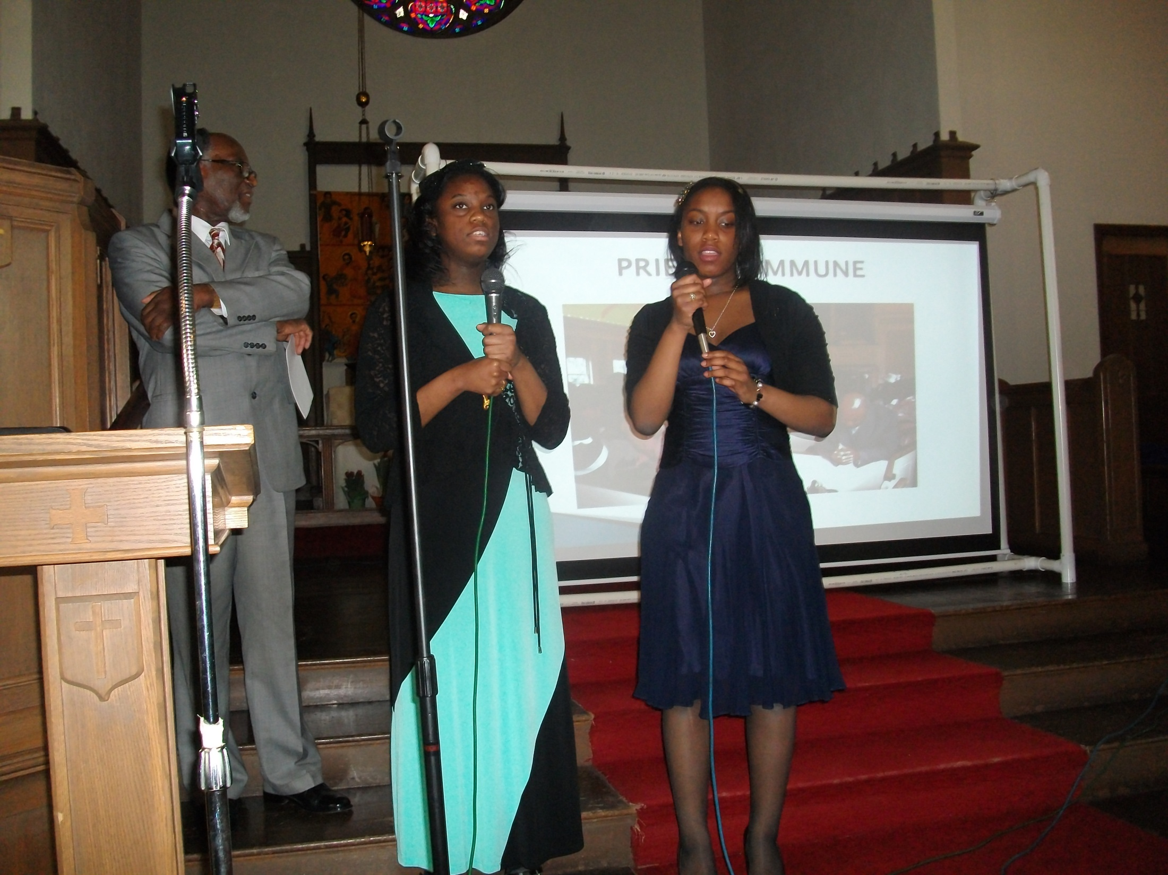

Slide 20
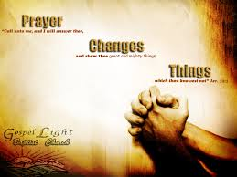
PRIÈRE D’INTERCESSION

Slide 22
LECTURE ALTERNATIVE
PSAUME
116 : 1-19

Slide 23

Ps 116: 1 ¶ J'aime l'Éternel, car il entend Ma voix, mes supplications;
2 Car il a penché son oreille vers moi; Et je l'invoquerai toute ma vie.
3 Les liens de la mort m'avaient environné, Et les angoisses du sépulcre m'avaient saisi; J'étais en proie à la détresse et à la douleur.
4 Mais j'invoquai le nom de l'Éternel: O Éternel, sauve mon âme!

Slide 24
5 L'Éternel est miséricordieux et juste, Notre Dieu est plein de compassion;
6 L'Éternel garde les simples; J'étais malheureux, et il m'a sauvé.
7 Mon âme, retourne à ton repos, Car l'Éternel t'a fait du bien.
8 Oui, tu as délivré mon âme de la mort, Mes yeux des larmes, Mes pieds de la chute.

Slide 25
9 Je marcherai devant l'Éternel, Sur la terre des vivants.
10 ¶ J'avais confiance, lorsque je disais: Je suis bien malheureux!
11 Je disais dans mon angoisse: Tout homme est trompeur.
12 Comment rendrai-je à l'Éternel Tous ses bienfaits envers moi?

Slide 26
13 J'élèverai la coupe des délivrances, Et j'invoquerai le nom de l'Éternel;
14 J'accomplirai mes vœux envers l'Éternel, En présence de tout son peuple.
15 Elle a du prix aux yeux de l'Éternel, La mort de ceux qui l'aiment.

Slide 27
16 Écoute-moi, ô Éternel! car je suis ton serviteur, Ton serviteur, fils de ta servante. Tu as détaché mes liens.
17 Je t'offrirai un sacrifice d'actions de grâces, Et j'invoquerai le nom de l'Éternel;

Slide 28
18 J'accomplirai mes vœux envers l'Éternel, En présence de tout son peuple,
19 Dans les parvis de la maison de l'Éternel, Au milieu de toi, Jérusalem! Louez l'Éternel!
AMEN!

Slide 29


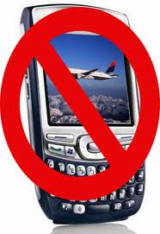



L'Éternel est dans son saint temple. Que toute la terre fasse silence devant lui! Habakuk 2:20
DEBUT
Hab 2:20 But the LORD is in His holy temple. Let all the earth keep silence before Him."

Slide 30
157 Melodies Joyeuses | 157 MJC
1.
Dans ces jours-ci, il faut te sauver
Dans ces jours-ci, Christ est le Rocher.
Sois très certain, sois très certain
Que ton ancre croche le Roc solide.
Chœur:
Ce Roc est Jésus, O, Oui, c'est Lui
Ce Roc est Jésus, seulement Lui.
Sois très certain, sois très certain
Que ton ancre croche le Roc solide.

Slide 31
2.
Dans ces jours-ci, il faut la Bible
Dans ces jours-ci, sois invincible.
Sois très certain, sois très certain
Que ton ancre croche le Roc solide.
Chœur:
Ce Roc est Jésus, O, Oui, c'est Lui
Ce Roc est Jésus, seulement Lui.
Sois très certain, sois très certain
Que ton ancre croche le Roc solide.

Slide 32
3.
Dans ces jours-ci, O, je suis sauvé
Dans ces jours-ci, je suis bien ancré
Je suis certain, je suis certain
Que mon ancre croche le Roc solide.
Chœur:
Ce Roc est Jésus, O, Oui, c'est Lui
Ce Roc est Jésus, seulement Lui.
Sois très certain, sois très certain
Que ton ancre croche le Roc solide.

Slide 33

2 Cr Mel: Lè La Vi Nou Va Fini
1-l
Lè la vi nou va fini E moui n janbe riviè-a
Lè mouin ouè briye Gnou matin glorie
Ma va konnin Redamtè mouin
Lè mouin rive nan siel-la,
E souri Li va pou mouin gnou byinvenu.
Refren
Ma va ouè-Li, Ma konnin Li
Lè ma kanpe bò kote Jezu Kri;
Ma va ouè Li, ma Konnin Li
Pa mak klou yo Li gingnin nan min Li.

Slide 34
2-
Ki transpò dalegrès,
Lè mouin ouè Li fas a fas,
E ki gran amou kap briye nan Je Li;
O kè mouin va loue Li
pou mizèricòd ak gras,
Ki pare pou mouin gnou bel plas nan kay Li.
Refren
Ma va ouè-Li, Ma konnin Li
Lè ma kanpe bò kote Jezu Kri;
Ma va ouè Li, ma Konnin Li
Pa mak klou yo Li gingnin nan min Li.

Slide 35
3-
Nan bel peyi anro-a
Mouin gingnin kek byinnn-eme
Mouin sonje lè yo te di mouin orevoua
Ak gran joua yo va chante
Lè yo ouè mape rive,
Min mouin ta vle ouè Sovè mouin premièman.
Refren
Ma va ouè-Li, Ma konnin Li
Lè ma kanpe bò kote Jezu Kri;
Ma va ouè Li, ma Konnin Li
Pa mak klou yo Li gingnin nan min Li.

Slide 36
4-
Mape antre nan vil la
Nan gnou rad ki blan e pu,
Kote pap gin soufrans ni tristes ankò
Mape chante ak zanj yo
Nan gnou seles amoni
Min mouin ta vle ouè Sovè mouin premièman
Refren
Ma va ouè-Li, Ma konnin Li
Lè ma kanpe bò kote Jezu Kri;
Ma va ouè Li, ma Konnin Li
Pa mak klou yo Li gingnin nan min Li.

Slide 37
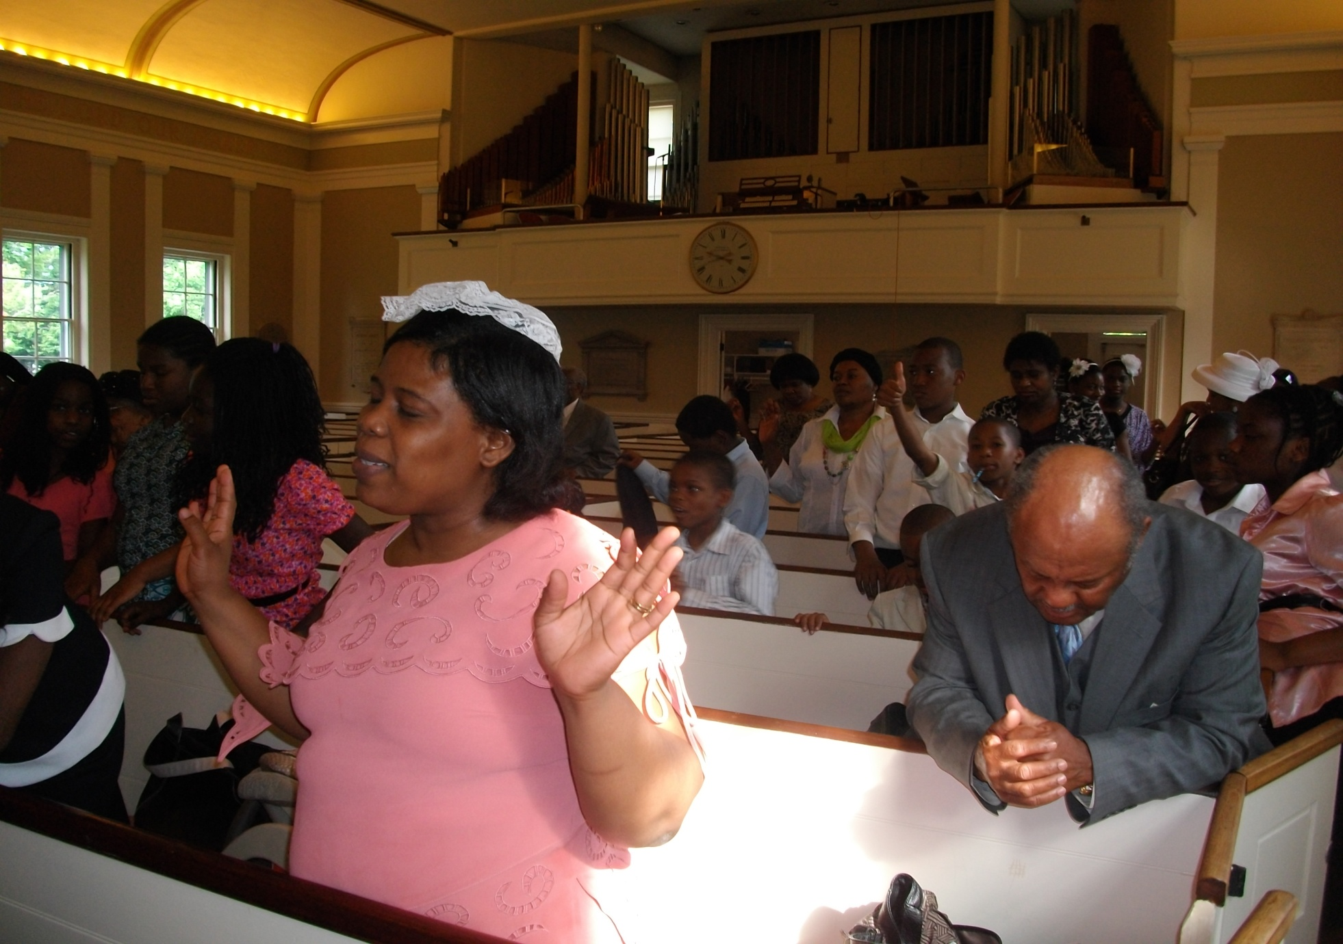
PRIÈRE COMMUNE

Slide 38
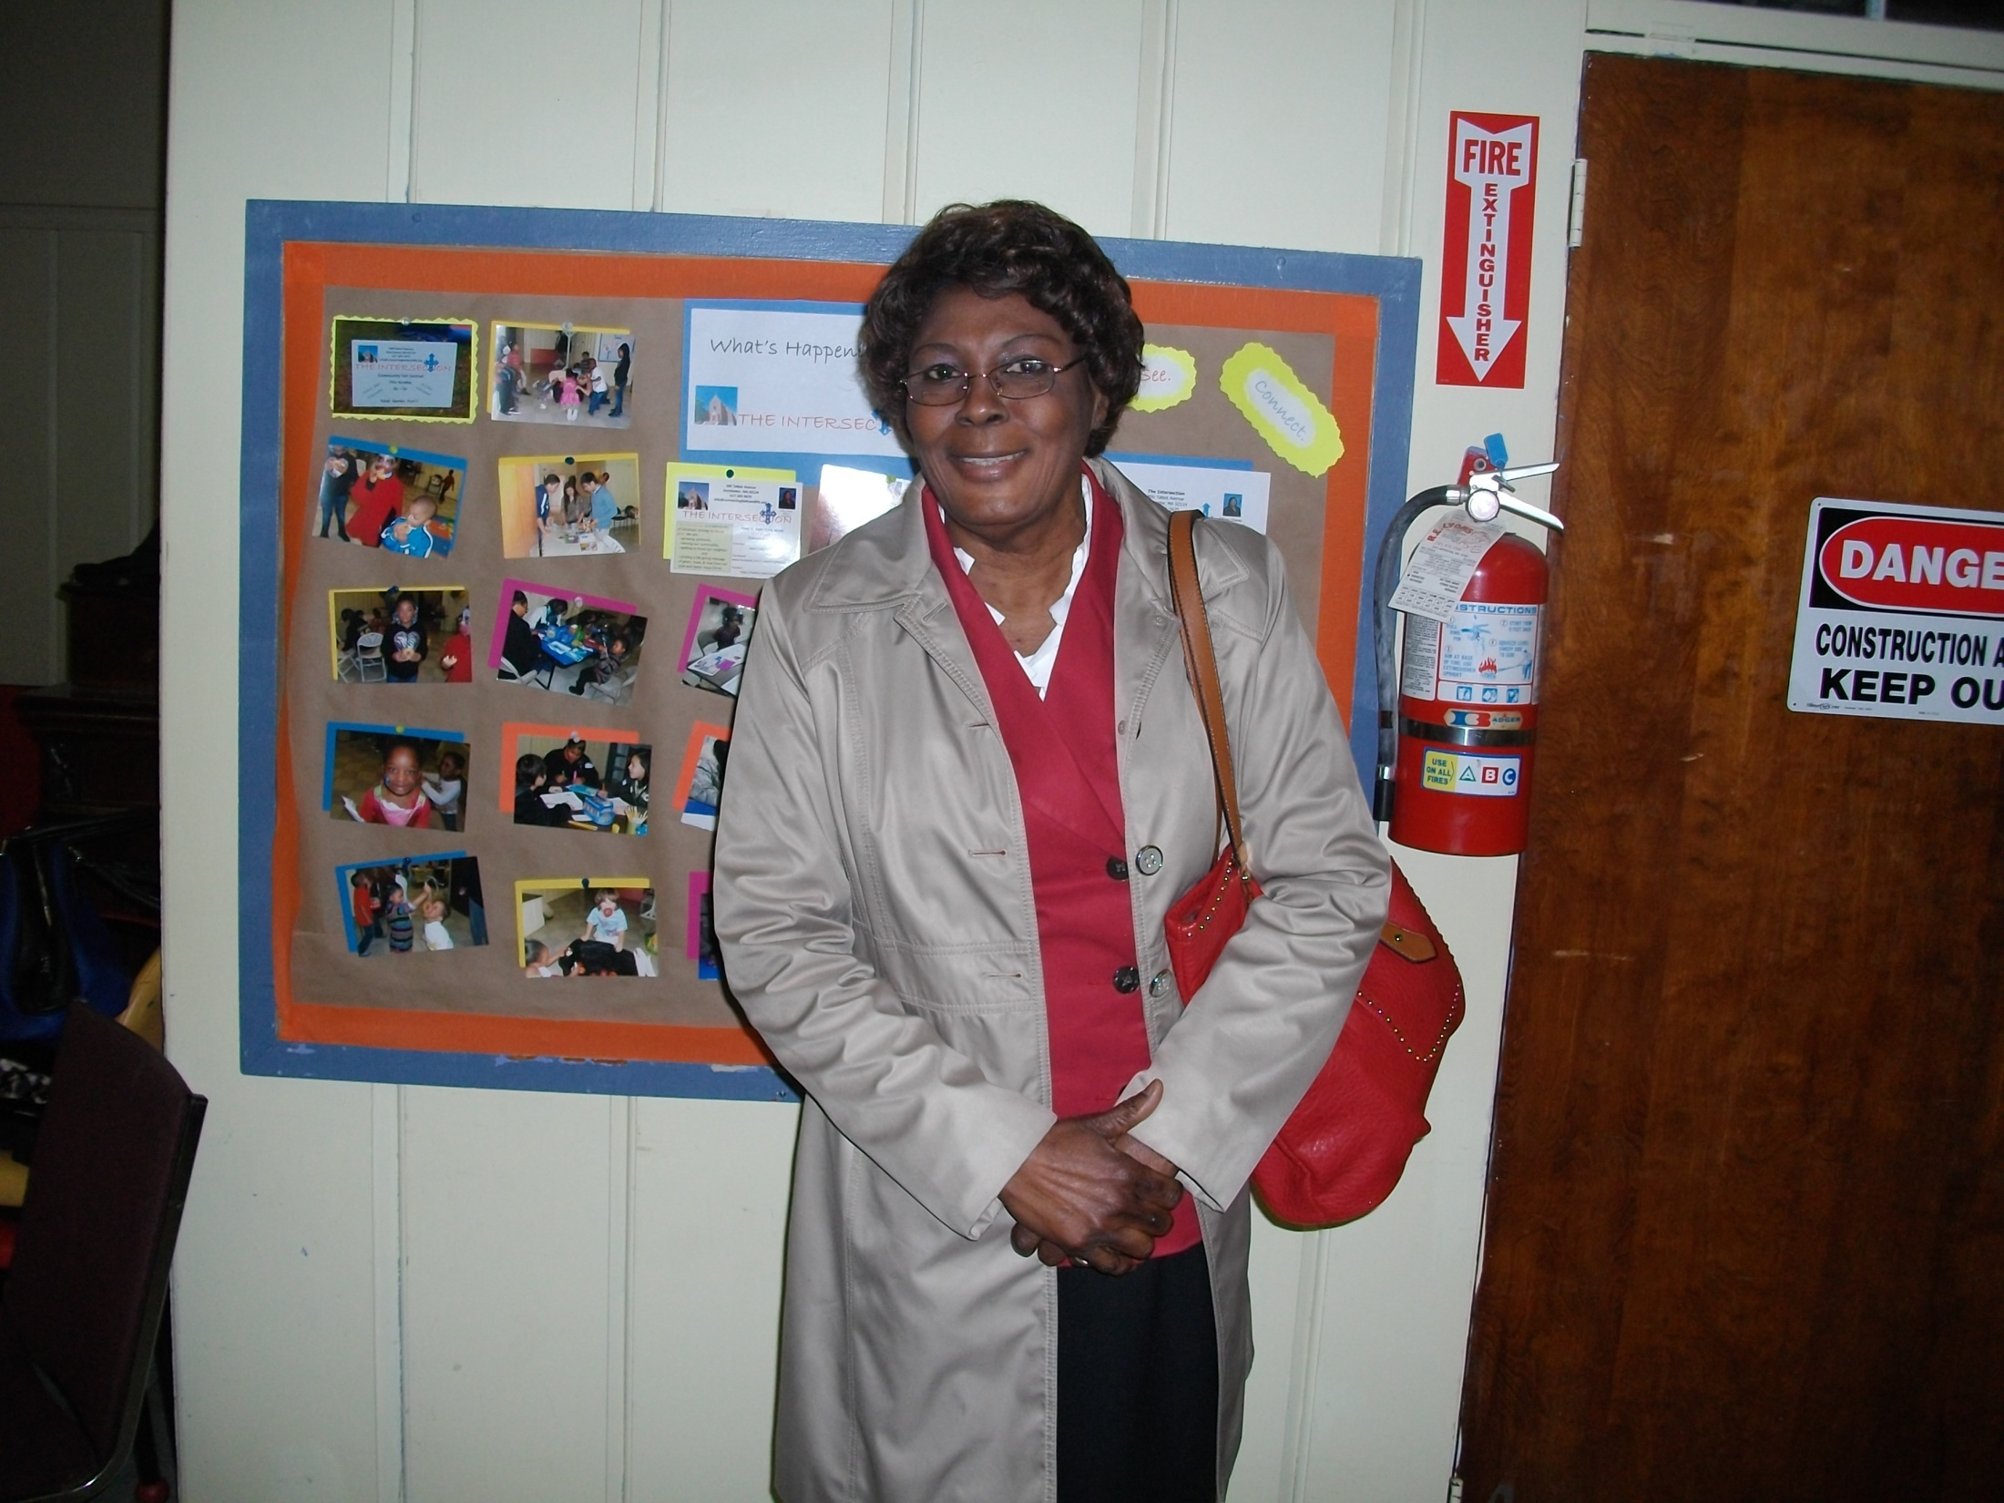

Slide 39

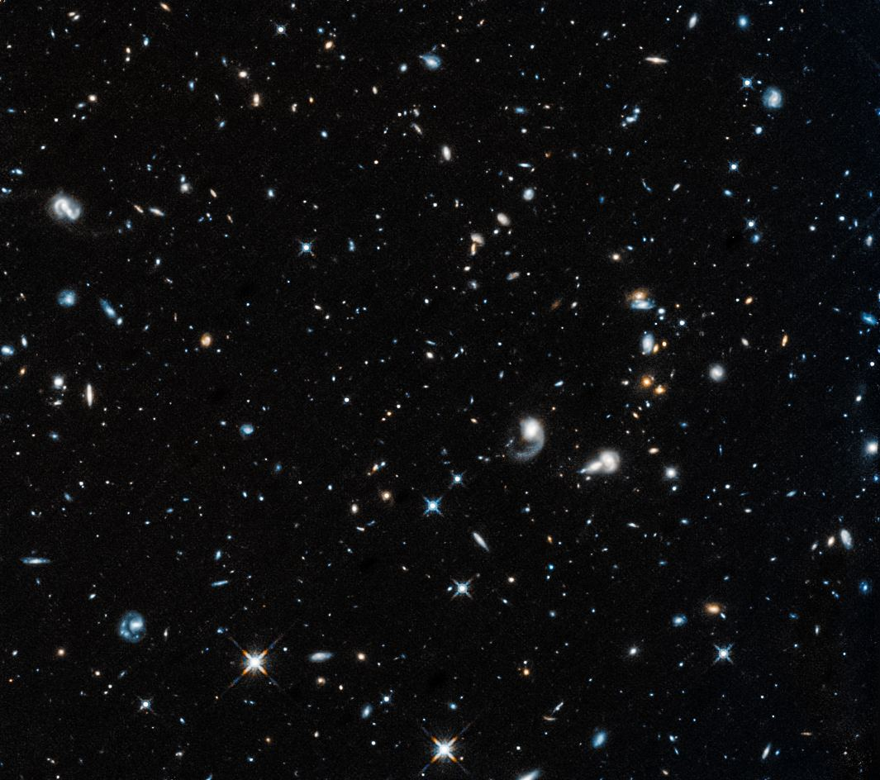
VISITORS WELCOME
ANNOUNCEMENT
MUSICAL PROGRAM

Slide 40
OCTOBER 4TH 2026
ANNOUNCEMENTS
  PRAYER LINE # (774) 217 6502 (Mon, Wed) 7:30-9:30PM
  ETUDE BIBLIQUE (YouTube) (Fri 7:30-9:00)
  Youth (CTRC zoom) Wednesday 7:00PM
  GAITE ENFANTINE (IN CHURCH) (Sat 3-4PM)
  CTRC LADIES # (774) 217 6502 (SAT 7-9PM)
  Rehearsal after church: Ladies

Slide 41
MOMENT D’ADORATION AVEC MAESTRO RENAUD TERZIER

Slide 42
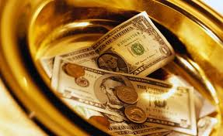
OFFRANDE
Malachie 3:10
Apportez à la maison du trésor toutes les dîmes, Afin qu'il y ait de la nourriture dans ma maison; Mettez-moi de la sorte à l'épreuve, Dit l'Éternel des armées. Et vous verrez si je n'ouvre pas pour vous les écluses des cieux, Si je ne répands pas sur vous la bénédiction en abondance.

Slide 43
115 Fr Mel: Mes Yeux ont Vu la Gloire
1
Mes yeux ont vu la gloire
De Jésus-Christ, mon Sauveur,
Qui remporta la victoire
Sur la croix pour le pécheur ;
Le clairon a déjà sonné,
Ecoutez, soldats de Dieu !
Jésus va de l’avant !
Chœur
Gloire, gloire, alléluia ! (ter)
Jésus va de l’avant!

Slide 44
2
Mes yeux ont vu le calvaire
Et le bois cruel dressé ;
Et j’entendis sa prière,
Cri de son cœur angoissé ;
L’épine sur son front blessé
Mon cœur d’angoisse a percé,
Jésus va de l’avant !
Chœur
Gloire, gloire, alléluia ! (ter)
Jésus va de l’avant!

Slide 45
3
Au jardin, gloire au Père,
Je le vois ressuscité ;
Le sceau brisé sur la pierre
Signa sa divinité !
Il est sorti tout triomphant,
Il est vainqueur du péché,
Jésus va de l’avant !
Chœur
Gloire, gloire, alléluia ! (ter)
Jésus va de l’avant!

Slide 47
PRIERE POUR L’OFFRANDE
ET LE SERMON
SERMON
PAR
PASTOR
MARC SIMEON

Slide 48
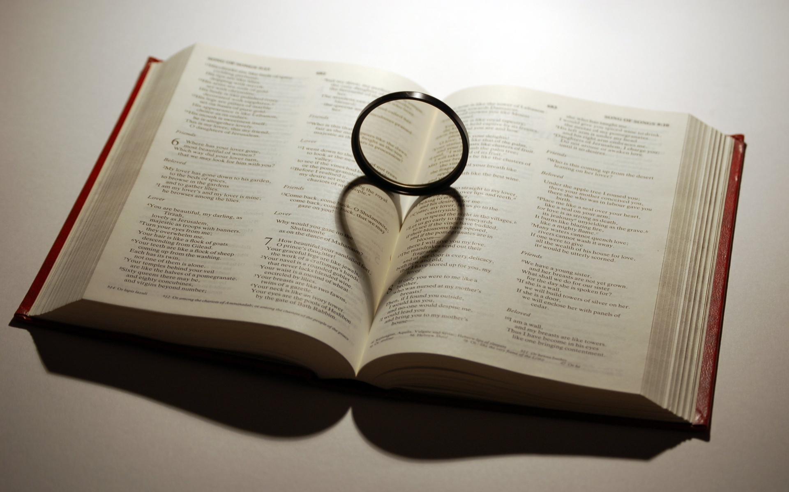
CHRIST THE ROCK CONGREGATION
DIMANCHE 4 OCTOBRE 2026
PASTEUR MARC E SIMEON
LE BRISEMENT DES SERVITEURS DE DIEU
THE BREAKING DOWN OF THE SERVANTS OF GOD

Slide 49
Psaume 66:10-12
10 Car tu nous as éprouvés, ô Dieu! Tu nous as fait passer au creuset comme l'argent.
11 Tu nous as amenés dans le filet, Tu as mis sur nos reins un pesant fardeau,
12 Tu as fait monter des hommes sur nos têtes; Nous avons passé par le feu et par l'eau. Mais tu nous en as tirés pour nous donner l'abondance.

Slide 50
Psalm 66 :10-12
10 For You, O God, have tested us; You have refined us as silver is refined.
11 You brought us into the net; You laid affliction on our backs.
12 You have caused men to ride over our heads; We went through fire and through water; But You brought us out to rich fulfillment.

Slide 51
INTRODUCTION
Modern men have mastered the craft of breaking things down.
Some mountains have been flattened to become superhighways.
Some dense forests have been wiped out to become metropolitan cities.
People have turned some rocky terrains into sand mines.

Slide 52
Monstrous machines have been invented to master the most rigid elements of nature.
We know how to break things down to the smallest particles.
We grind; we burn; we explode; we freeze in our effort to tame our environment.

Slide 53
Although we gravely misuse the dominion that God has given us over the physical world, but we act within the compass of our jurisdiction over the earthly realm.
When we consider the lives of the most prominent servants of God, we see that they all had to go to a breaking down process before they could be useful to God.

Slide 54
When we consider biblical characters like Noah, Job, Abraham, Isaac, Jacob, Joseph, Moses, Joshua, Samuel and David, just to name a few;
We see that they all had to go through the rigid breaking down process in God’s school of formation before they were entrusted the tasks tagged to their destiny.

Slide 55
The Tests of authentication of the true servants of God
In Hebrew 11 we read of some of the trials some of the saints had had to go through to make it to God’s hall of fame.
The kingdom of God is made of tested and refined people.
God continues to use different moldings measures in order to shape us to his will.

Slide 56
Because of the presence of sin in our lives, we naturally resist the molding and reshaping of God in favor for our own will.
Those who are in covenant with God have sacrificed their wills on the altar on the day of conversion.
Getting saved is like coming from the wild; the job of the Holy Spirit is to tame us to behave in the likeness of Jesus Christ.

Slide 57
God has no use for those who refuse to be remade.
He who is unable to sustain the breaking down process of God cannot hope to do effective and lasting works for God.

Slide 58
Pride, envy, arrogance, short circuit, discouragement, jealousy, look warm, faking, self-interest, self-promotion, are the common pitfalls for those who escape the breaking down process of God.

Slide 59
Many eager candidates have failed right in the training camp of God.
There is a staggering number of pastors leaving the ministry in the last few years.

Slide 60
THE BREAKING DOWN PROCESS
Ps 66:10 Car tu nous as éprouvés, ô Dieu! Tu nous as fait passer au creuset comme l'argent.
11 Tu nous as amenés dans le filet, Tu as mis sur nos reins un pesant fardeau,
12 Tu as fait monter des hommes sur nos têtes; Nous avons passé par le feu et par l'eau. Mais tu nous en as tirés pour nous donner l'abondance.

Slide 61
Ps 66:10-12 For You, O God, have tested us; You have refined us as silver is refined.
11 You brought us into the net; You laid affliction on our backs.
12 You have caused men to ride over our heads; We went through fire and through water; But You brought us out to rich fulfillment.

Slide 62
God has no need for soft and fearful soldiers.
God trains his own for the worse case scenarios against the devil.
In Psalm 66 we see that it pleases God to let his saints go through hardships before they experience a breakthrough in life.

Slide 63
That includes the wrongs that you have endured from others.
That includes even the mistakes that you have made.
Sometimes God allows you to make certain mistakes early in life to afford you the exposure of the consequences of sin.

Slide 64
A man destined to be rich may know abject poverty in the morning of his life.
Some of the most successful people have had very humble beginnings.
La 3:26-32 Il est bon d'attendre en silence Le secours de l'Éternel.

Slide 65
27 Il est bon pour l'homme De porter le joug dans sa jeunesse.
28 Il se tiendra solitaire et silencieux, Parce que l'Éternel le lui impose;
29 Il mettra sa bouche dans la poussière, Sans perdre toute espérance;

Slide 66
30 Il présentera la joue à celui qui le frappe, Il se rassasiera d'opprobres.
31 Car le Seigneur Ne rejette pas à toujours.
32 Mais, lorsqu'il afflige, Il a compassion selon sa grande miséricorde;

Slide 67
Moses had to be raised in the palace of the Pharaoh so that he could be exposed to all the mysteries and all the knowledge and the splendor of Egypt.
Moses had to know the depth of sin in order to become the legislator of righteousness.
Joseph had to know what slavery was like before God could elevate him to dignity.

Slide 68
David has had to take many classes and exams from God’s school of formation before being admitted king and guardian of the nation of Israel.
Gideon had to experience an existential meltdown before he could enter to his destiny as a mighty man of valor before God.

Slide 69
Paul had to be so hateful of Christians before becoming the pioneer in the advancement of the gospel.
Before one is fit for God’s service, he must go through the most enduring process.
Your motives, your actions, your thoughts, your emotions must all aligned to God’s will.

Slide 70
You will be tested; you will be tempted; you will be persecuted; and you will have to fight discouragement.
You will have to submit your will to God’s will.
You will have to stand alone at times.
You will have to forgive others again and again, and again.

Slide 71
You will have to tame your flesh and learn to walk uprightly before God.
Without the breaking down of God, there’s no guaranty that one will be able to sustain all that life will be throwing at them in the battlefield.

Slide 72
GOD THE POTTER RESHAPES OUR LIVES FOR SECONDARY PURPOSES WHEN NEEDED
There are times when we fail so miserably to qualify for the task that God had initially planned for us.
Like the potter with the defected clay, God is busy reshaping many of us for a secondary usage.

Slide 73
Jérémie 18:1-6
1 ¶ La parole qui fut adressée à Jérémie de la part de l'Éternel, en ces mots:
2 Lève-toi, et descends dans la maison du potier; Là, je te ferai entendre mes paroles.
3 Je descendis dans la maison du potier, Et voici, il travaillait sur un tour.

Slide 74
4 Le vase qu'il faisait ne réussit pas, Comme il arrive à l'argile dans la main du potier; Il en refit un autre vase, Tel qu'il trouva bon de le faire.
5 Et la parole de l'Éternel me fut adressée, en ces mots:

Slide 75
6 Ne puis-je pas agir envers vous comme ce potier, maison d'Israël? Dit l'Éternel. Voici, comme l'argile est dans la main du potier, Ainsi vous êtes dans ma main, maison d'Israël!
God has both an initial and several secondary plans for everyone’s life.

Slide 76
The initial plan is the highest and the most rewarding plan that God bestowed on a person before his or her birth.
The initial plan of God in one’s life is like the first E.T.A. from a GPS when taking a long trip.
The GPS calculates distances, speed limit, ideal weather, traffic lights and non-stop driving to give you the first estimated time of arrival.

Slide 77
What the GPS cannot control is the actual driving conditions like: detours, unforeseen traffic delays, adverse weather conditions, tiredness, breakdown, fueling, accidents, laziness, construction delay, etc.
As you continue the trip, the ETA keeps on changing.

Slide 78
If you get lost, the GPS writes you another route plan.
If you don’t want to pay tolls, the GPS will write you another route plan.
If you don’t want to use highways, the GPS will write you another route.
Each route plan will affect the ETA.

Slide 79
God places us on earth with an ETA for everything He wished for us to accomplish.
When we fail to reach our destination on God’s estimated time, it is always driver error.
Satan is very active to distract people from the original route plan of God.

Slide 80
Very few in this world are on the original course that God had intended for them.
A litany of other reasons may have caused God the potter to move to plan B with us the clay.
We are not here to discuss yours or my failure.

Slide 81
This room is full of people who are on plan B, or plan C, or plan Z with God.
God the good potter is very creative.
God the good potter has no intention to waste you and me the clay.
There is always another object the good potter can use the clay for.

Slide 82
Ask God to make something out of you. Ask God not throw you away.
You must be very humble at this point. Forget about the original plan.
Accept the fact that you are at fault in God’s having to do all kinds of gymnastics to draft a plan B for your life.

Slide 83
Come to God like the prodigal son returned to his daddy’s house with no sense of merit.
Come to God with a humble attitude while acknowledging your unworthiness for a second consideration.
The secret is the fact that God cannot and will not despise a contrite heart.

Slide 84
Ps 51:17 (51:19) Les sacrifices qui sont agréables à Dieu, c'est un esprit brisé: O Dieu! tu ne dédaignes pas un cœur brisé et contrit.
17 The sacrifices of God are a broken spirit, A broken and a contrite heart-These, O God, You will not despise.

Slide 85
God is a master craftsman; He can make the most eloquent piece of art from broken and rough clays.
God can turn ashes into beauty.
Forget about what you could have been; enjoy what God is making of you now.

Slide 86
CONCLUSION
Whether you are on God’s original plan or in the last plan in the book, be thankful that you are in God’s hands.
Watch out for sin. Watch out for spiritual pride. Watch out for arrogance.

Slide 87
Be thankful, and be humble. Make the best of your second chance.
Make sure to catch all the heavenly rewards you can with the vessel that God makes of you whether original of secondary.
Amen!

Slide 88
SAINTE CÈNE

Slide 89
1
Mon corps, mon cœur, mon âme
Ne m'appartiennent plus;
Ton amour les réclames;
Ils sont à toi, Jésus!
[Refrain]
Reçois mon sacrifice,
Il est sur mon autel!
Esprit, Esprit, descends!
J'attends le feu du ciel.

Slide 90
2
En toi je me confie,
Je m'abandonne à Toi;
Ton sang me purifie
Et ta grâce est ma Loi.
[Refrain]
Reçois mon sacrifice,
Il est sur mon autel!
Esprit, Esprit, descends!
J'attends le feu du ciel.

Slide 91
3
Consacre mon offrande,
Mets ton sceau sur mon cœur!
Le sceau que je demande
C'est ton Esprit, Seigneur.
[Refrain]
Reçois mon sacrifice,
Il est sur mon autel!
Esprit, Esprit, descends!
J'attends le feu du ciel.

Slide 92
1 Corinthiens 11: 23-34
23 ¶ Car j'ai reçu du Seigneur ce que je vous ai enseigné; c'est que le Seigneur Jésus, dans la nuit où il fut livré, prit du pain,
24 et, après avoir rendu grâces, le rompit, et dit: Ceci est mon corps, qui est rompu pour vous; faites ceci en mémoire de moi.
25 De même, après avoir soupé, il prit la coupe, et dit: Cette coupe est la nouvelle alliance en mon sang; faites ceci en mémoire de moi toutes les fois que vous en boirez.

Slide 93
26 Car toutes les fois que vous mangez ce pain et que vous buvez cette coupe, vous annoncez la mort du Seigneur, jusqu'à ce qu'il vienne.
27 C'est pourquoi celui qui mangera le pain ou boira la coupe du Seigneur indignement, sera coupable envers le corps et le sang du Seigneur.

Slide 94
28 Que chacun donc s'éprouve soi-même, et qu'ainsi il mange du pain et boive de la coupe;
29 car celui qui mange et boit sans discerner le corps du Seigneur, mange et boit un jugement contre lui-même.

Slide 95
30 C'est pour cela qu'il y a parmi vous beaucoup d'infirmes et de malades, et qu'un grand nombre sont morts.
31 Si nous nous jugions nous-mêmes, nous ne serions pas jugés.
32 Mais quand nous sommes jugés, nous sommes châtiés par le Seigneur, afin que nous ne soyons pas condamnés avec le monde.

Slide 96
33 Ainsi, mes frères, lorsque vous vous réunissez pour le repas, attendez-vous les uns les autres.
34 Si quelqu'un a faim, qu'il mange chez lui, afin que vous ne vous réunissiez pas pour attirer un jugement sur vous. Je réglerai les autres choses quand je serai arrivé.

Slide 97
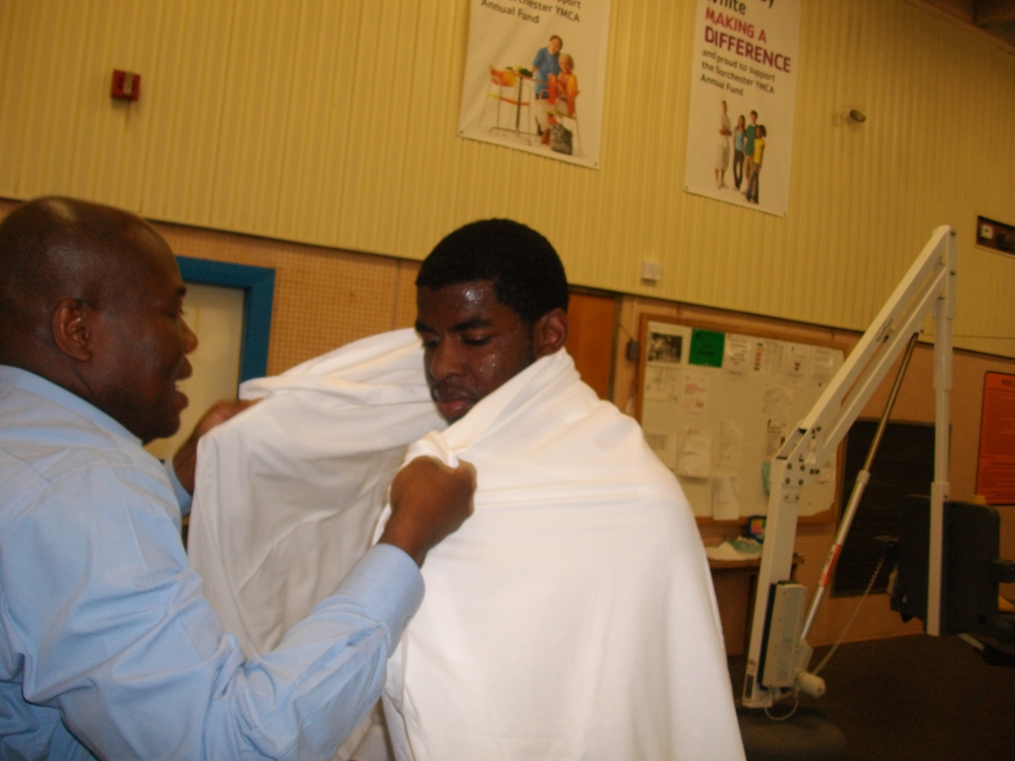

Slide 98
55 chan desperans/ sak ka pap lave peche’m
1
Sa-k kapab lave peche-m ?
Angnin pase san Jezu Kri
Sa-k kapab geri tout ke-m ?
Angnin pase san Jezu Kri
Kè
San ki chè pase lò
Ki ouete-m nan lanmò
Nan pouin lòt sous ankò,
Angnin pase san Jezu Kri!

Slide 99
2
Pou padon mouin sa mouin oue ?
Angnin pase san Jezu Kri
Pou netoye-m sa-m mande ?
Angnin pase san Jezu Kri
Kè
San ki chè pase lò
Ki ouete-m nan lanmò
Nan pouin lòt sous ankò,
Angnin pase san Jezu Kri!

Slide 100
3
Sa-k pou peye det peche-m ?
Angnin pase san Jezu Kri
Se pat bon zev mouin te fe
Angnin pase san Jezu Kri
Kè
San ki chè pase lò
Ki ouete-m nan lanmò
Nan pouin lòt sous ankò,
Angnin pase san Jezu Kri!

Slide 101
4
Sa-k ban-m espuoa ak la pe ?
Angnin pase san Jezu Kri
Sa-k fe justis mouin ase ?
Angnin pase san Jezu Kri
Kè
San ki chè pase lò
Ki ouete-m nan lanmò
Nan pouin lòt sous ankò,
Angnin pase san Jezu Kri!

Slide 102
OFFRANDE MISSIONNAIRE
PRIÈRE FINALE / BENEDICTION

